Slide 1
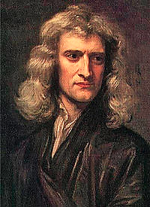


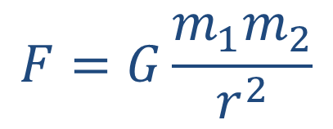
Закон всемирного тяготения:
два любых тела притягиваются друг к другу с силой, прямо пропорциональной массе каждого из них и обратно пропорциональ-ной квадрату расстояния между ними
$$F=G\frac{m_{1}m_{2}}{r^{2}}$$
$F$—модуль вектора силы гравитационного притяжения;
$r$—расстояние между телами;
Исаак Ньютон
04. 01. 1643 — 31. 03. 1727
$G$—гравитационная постоянная.

Slide 2
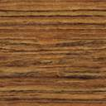
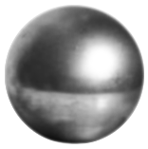



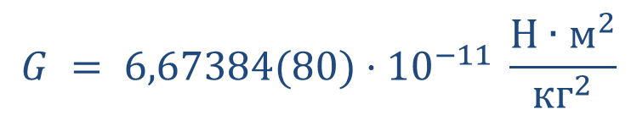
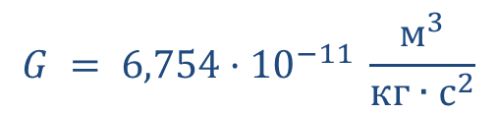

$$G = 6,67384(80)·{10}^{−11} \frac{{Н∙м}^{2}}{{кг}^{2}}$$
$$\vec{F}$$
Сила, с которой притягиваются два тела массами 1 кг, находящиеся на расстоянии 1 м друг от друга
$$\vec{F}$$
$$G = 6,754·{10}^{−11} \frac{м^{3}}{кг∙с^{2}}$$

Slide 3
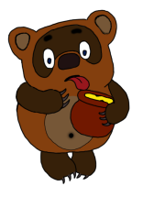
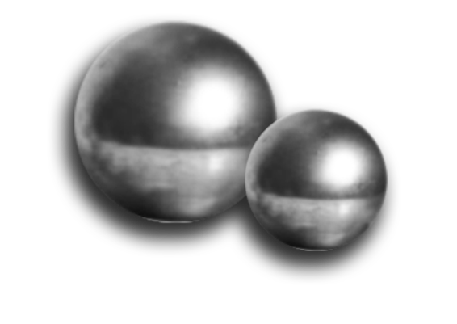
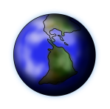
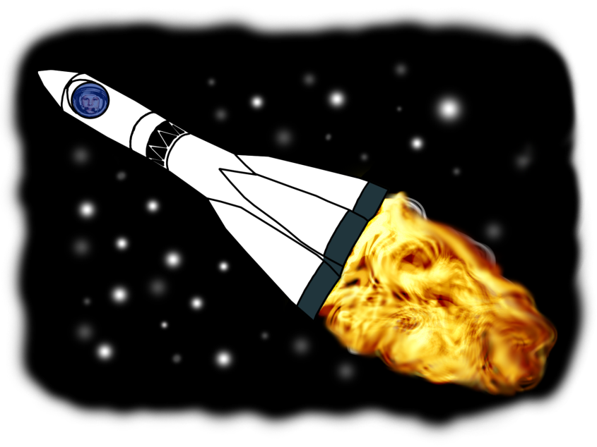
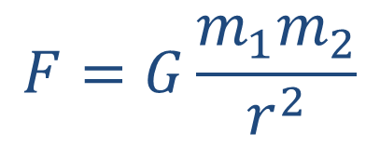
$$F=G\frac{m_{1}m_{2}}{r^{2}}$$

Slide 4
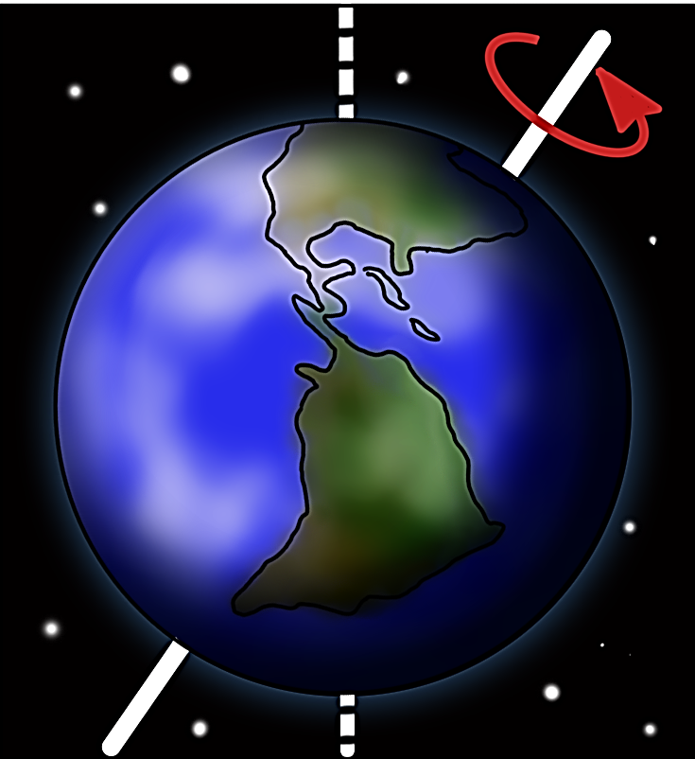
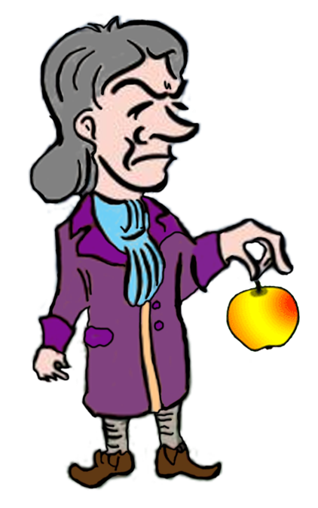

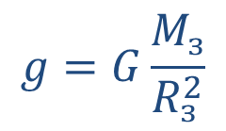

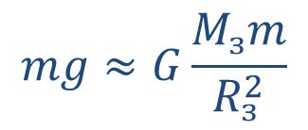
$$\vec{F}тяготения≠\vec{F}тяжести$$
$$\vec{F}тяготения≈\vec{F}тяжести$$
Различие между этими силами существенно меньше каждой из них, и, поэтому, их можно считать приблизительно равными
Не ИСО
$$mg≈G\frac{M_{з}m}{R_{з}^{2}}$$
$$g=G\frac{M_{з}}{R_{з}^{2}}$$

Slide 5
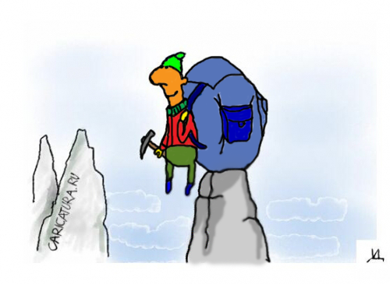

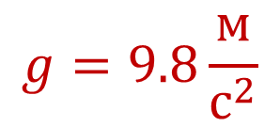
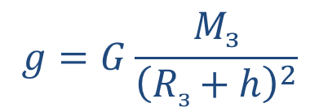



$$g=G\frac{M_{з}}{{\left(Rз+h\right)}^{2}}$$
Ура!!! Я стал легче на 0.7 Н!
$$h$$
$$g=9.8\frac{м}{с^{2}}$$
$$Rз$$
$$h ↑ ⇒g ↓ ⇒Fтяж↓$$

Slide 6
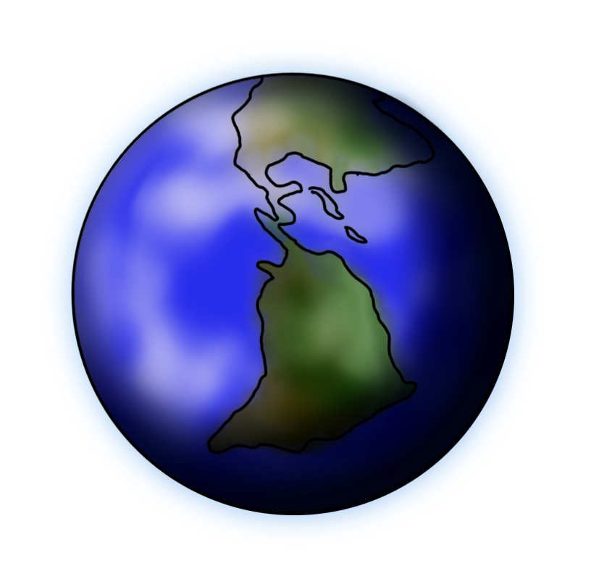
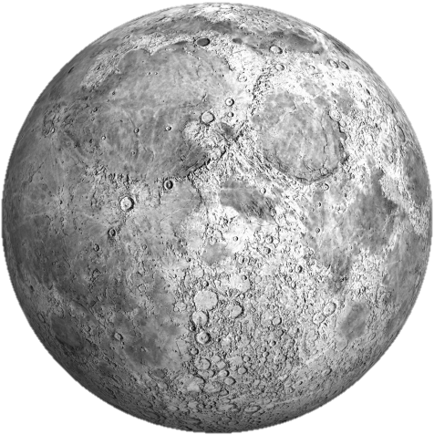
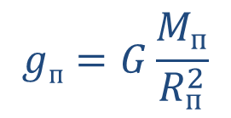





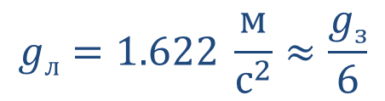
$$R1>R2$$
$$gп=G\frac{M_{п}}{R_{п}^{2}}$$
$$g=9.78\frac{м}{с^{2}}$$
$$gл=1.622 \frac{м}{с^{2}}≈\frac{gз}{6}$$
$$R1$$
$$R2$$
$$g=9.83\frac{м}{с^{2}}$$

Slide 7
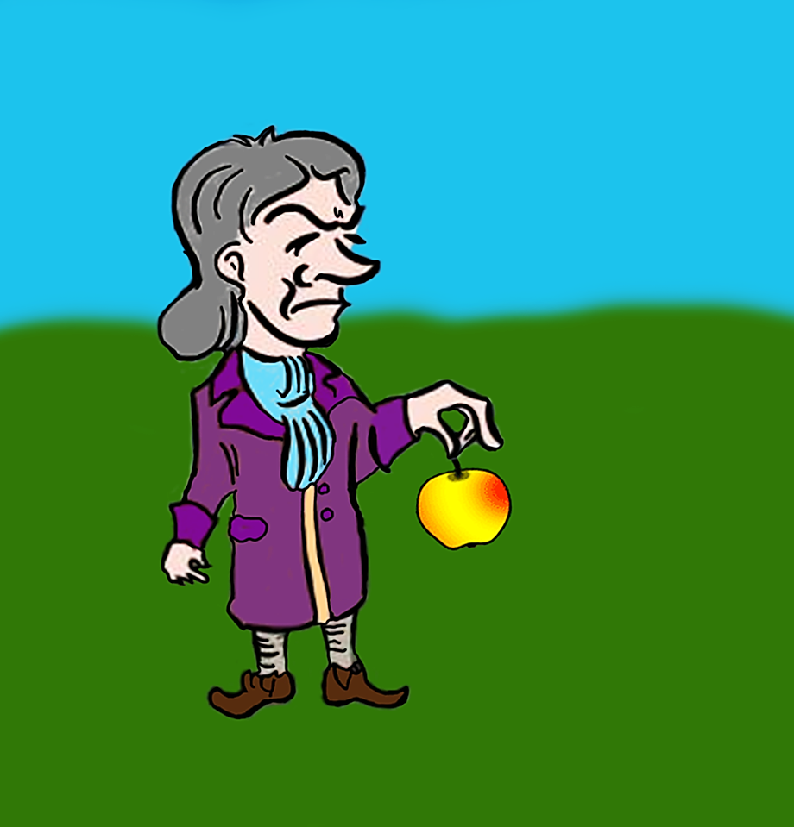
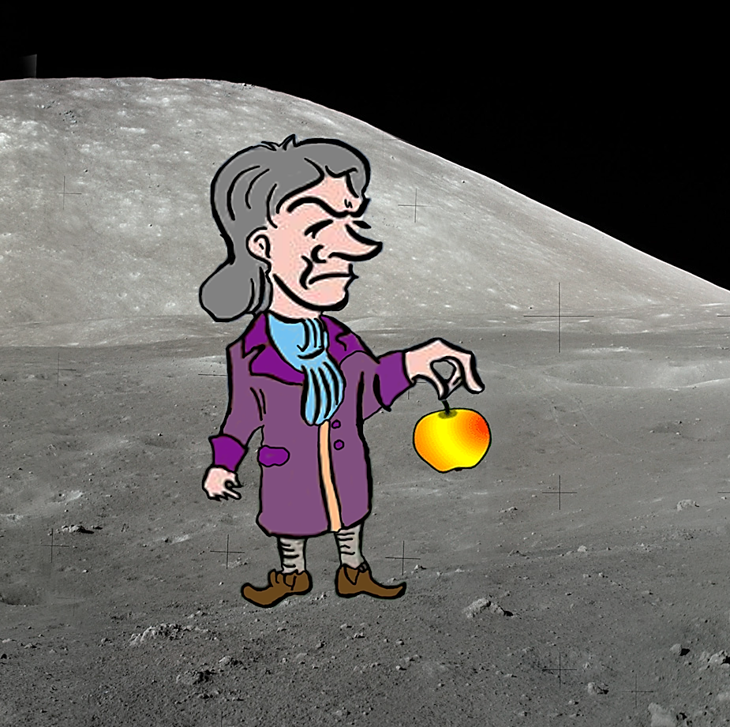




$$m=60 кг$$
$$m=60 кг$$
$$Fтяж=588 Н$$
$$Fтяж=98 Н$$

Slide 8



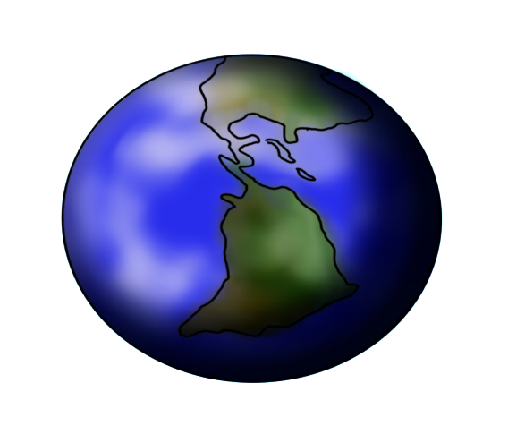
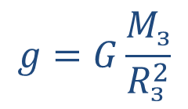
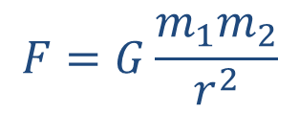


Закон всемирного тяготения:
$$F=G\frac{m_{1}m_{2}}{r^{2}}$$
$$g=G\frac{M_{з}}{R_{з}^{2}}$$
$$R1$$
$$R2$$

